Slide 1
«Начинаем учиться вместе!»
Реализация проекта «Цифровой маршрут» в Центральной детской библиотеке
им. П. П. Бажова

Slide 2
Назначение, природа библиотеки, работающей с детьми, всегда были ориентированы на создание условий для обучения и воспитания,
для открытий и исследований, для социальной активности и творчества.
Меняются услуги, предоставляемые библиотеками,
и роль, которую они играют в жизни
детей и взрослых.
Технологии предоставляют библиотекам новые способы, чтобы выполнить наши задачи.

Slide 3
От модели «место, куда идут, чтобы получить информацию»
к модели «место, в которое идут, чтобы создавать».

Slide 4
Единственный способ предсказать будущее – это изобрести его Алан Кей, американский ученый в области теории вычислительных систем
С чего все началось?
Библиотека в школе. – 2013. - № 2

Slide 5
Муниципальное казенное учреждение культуры
«Централизованная библиотечная система»
Центральная детская библиотека им. П. П. Бажова
«Цифровой маршрут»
Проект по формированию у пользователей ИКТ и
привлечение интереса к Интернет-ресурсам
г. Полевской, 2014

Slide 6
Цель: Превращение библиотеки в многофункциональное пространство
Задачи:
Способствовать организации условий для развития творческих способностей, повышения познавательной активности пользователей и интереса к Интернет-ресурсам.

Slide 7
Партнеры проекта: учащиеся школ южной части города в возрасте с 10 до 14 лет. Сроки реализации проекта : 2014,2015, 2016, 2017 гг. Формы работы: практикум

Slide 8
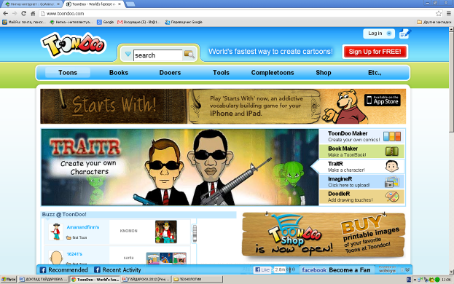
ToonDoo ( http://www.toondoo.com) – сервис для создания своего мультфильма, небольшой анимации, комикса или образовательной игры. Девиз, представленный на стартовой странице сайта: «Создаём, публикуем, обмениваемся, обсуждаем!»
Приложения для рассказа,
представления цифровых историй

Slide 9
GoAnimate (http://goanimate.com) – анимационная интернет-студия для всех желающих. GoAnimate позволяет сделать практически настоящий фильм.

Slide 10
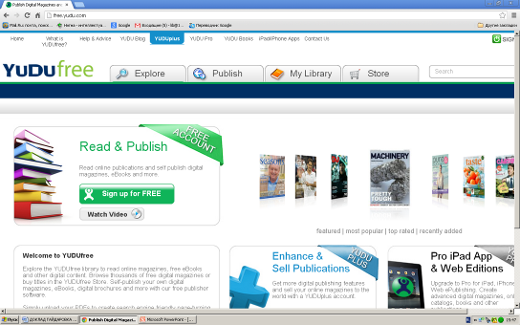
Приложения для публикации цифровых работ
Yudu (http://free.yudu.com/) – бесплатный сервис, который позволяет загружать файлы (PDF, Word, Excel, PowerPoint), для создания онлайн-журналов.

Slide 11
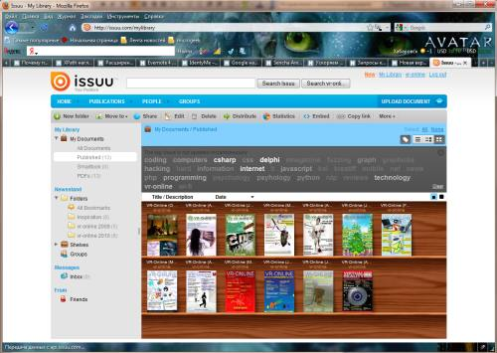
Issuu (http://issuu.com/)– издательская платформа, позволяющая загружать материалы публикаций. Все добавляемые публикации помещаются в библиотеку.

Slide 12
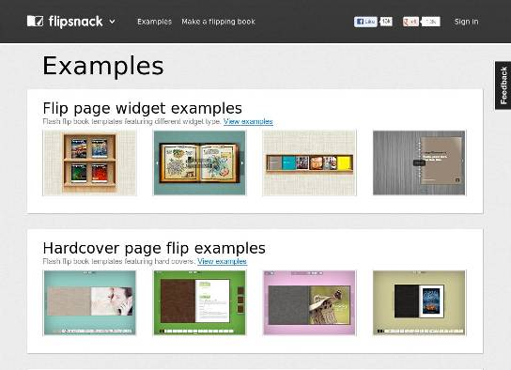
FlipSnack (http://www.flipsnack.com) – онлайн-сервис, с помощью которого можно легко и оперативно создать электронную книгу, красивый журнал.

Slide 13
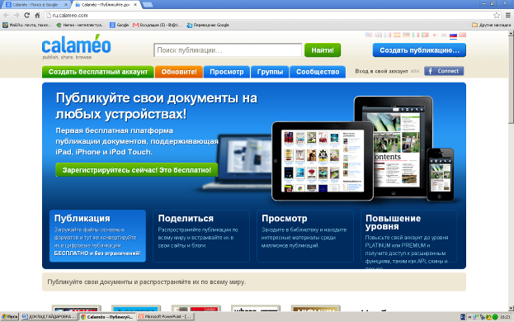
Calaméo (http://ru.calameo.com) – сервис, простой для использования в работе и с очень широкими возможностями. Можно создавать журналы, брошюры, каталоги, отчёты, презентации

Slide 14
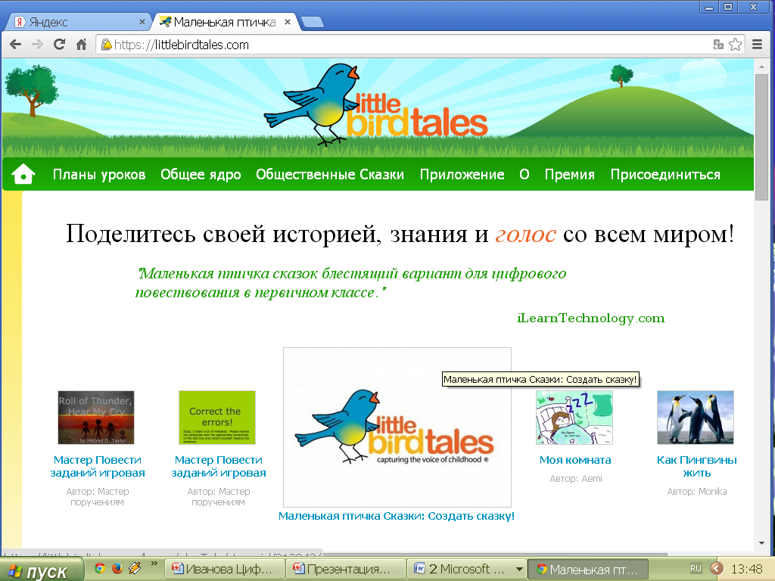
Little Bird Tales (http://www.littlebirdtales.com/) – сервис позволяет создавать аудиокомментарии к слайд-шоу из нескольких фотографиях или рисунков.
Приложения для обмена, используя инструменты для письма

Slide 15
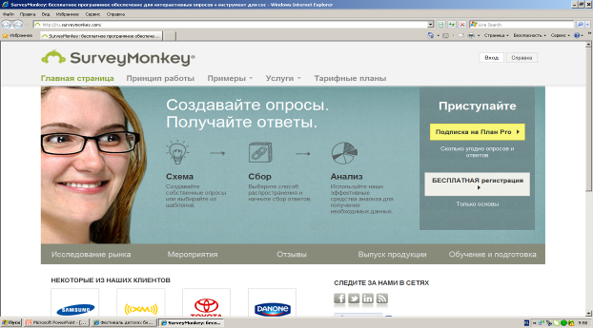
ru.surveymonkey.com – бесплатный русскоязычный сервис для подготовки и проведения тестирования.
Приложения для исследования

Slide 16
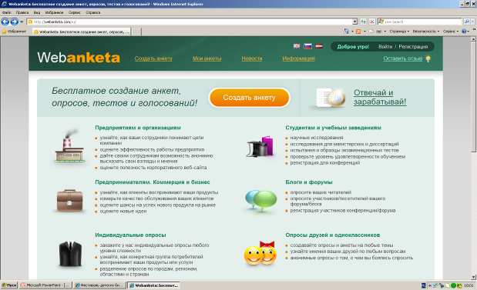
ВебАнкета (http://webanketa.com/ru/) - бесплатный сервис по созданию анкет, опросов, тестов и голосований.

Slide 17
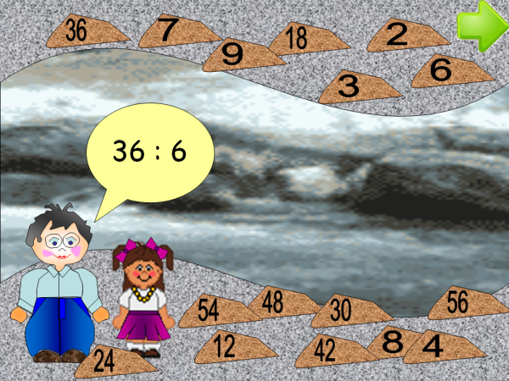
Работа в программе Microsoft Office Power Point:
Технология создания презентаций (фон, вставка рисунка, гиперссылки)
Технология создания презентаций (анимации, звук, видео , игровое поле)
Технология создания
анимированных кроссвордов
Триггеры в презентации

Slide 18
+ | -
Больше возможности для творчества, самовыражения | Программы переходят на платную основу
Больше пространства для общения | Интернет

Slide 19
Сервисы в помощь
http://sovremennikklass.blogspot.ru/
мастер класс «Сервис веб 2.0»
https://sites.google.com/site/badanovweb2/
блог Александра Баданова
http://inform-lider.blogspot.nl/
Информ-лидер
http://www.nachalka.com/PP
маленькие секреты успешной презентации

Slide 20
"Я не могу" нужно исключать из своих мыслей!
Сумел один, смогут и другие. Не смог никто – значит,
будешь первым!

Slide 21
Краткое пособие для начинающих:
начните !

Slide 22
МБУК «ЦБС» Центральная детская библиотека им. П.П. Бажова Автор-составитель : библиограф ЦДБ Алтуфьева О. А. г.Полевской , 2017 г.

